Slide 1
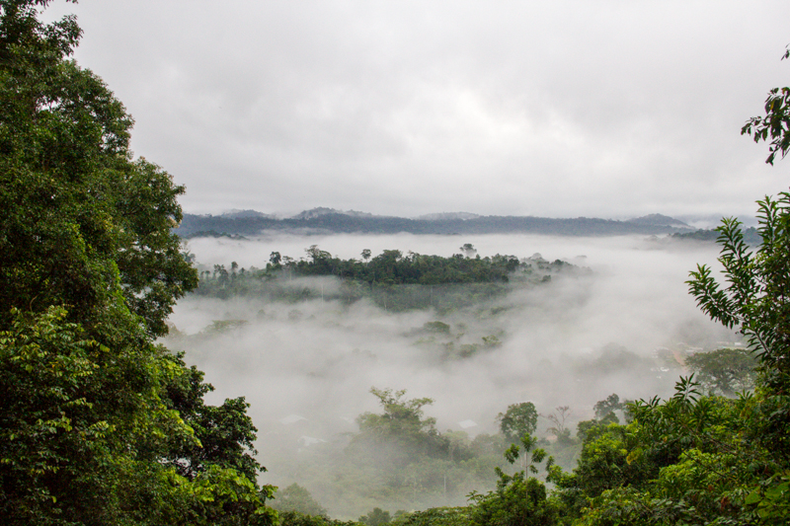


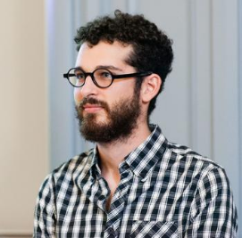




Harmonisation des noms de taxons pour les données de biodiversité
généralités et zoom sur les plantes
Matthias Grenié, Emilio Berti, Juan Carvajal-Quintero,
Alban Sagouis, Gala Mona Louise Dädlow,
et Marten Winter
24 Mai 2022 – Atelier D2KB
@LeNematode
https://rekyt.github.io/

Slide 2
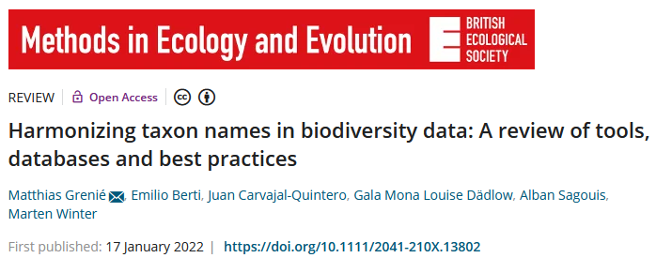
Présentation basée sur un article publié
https://link.infini.fr/harmo

Slide 3
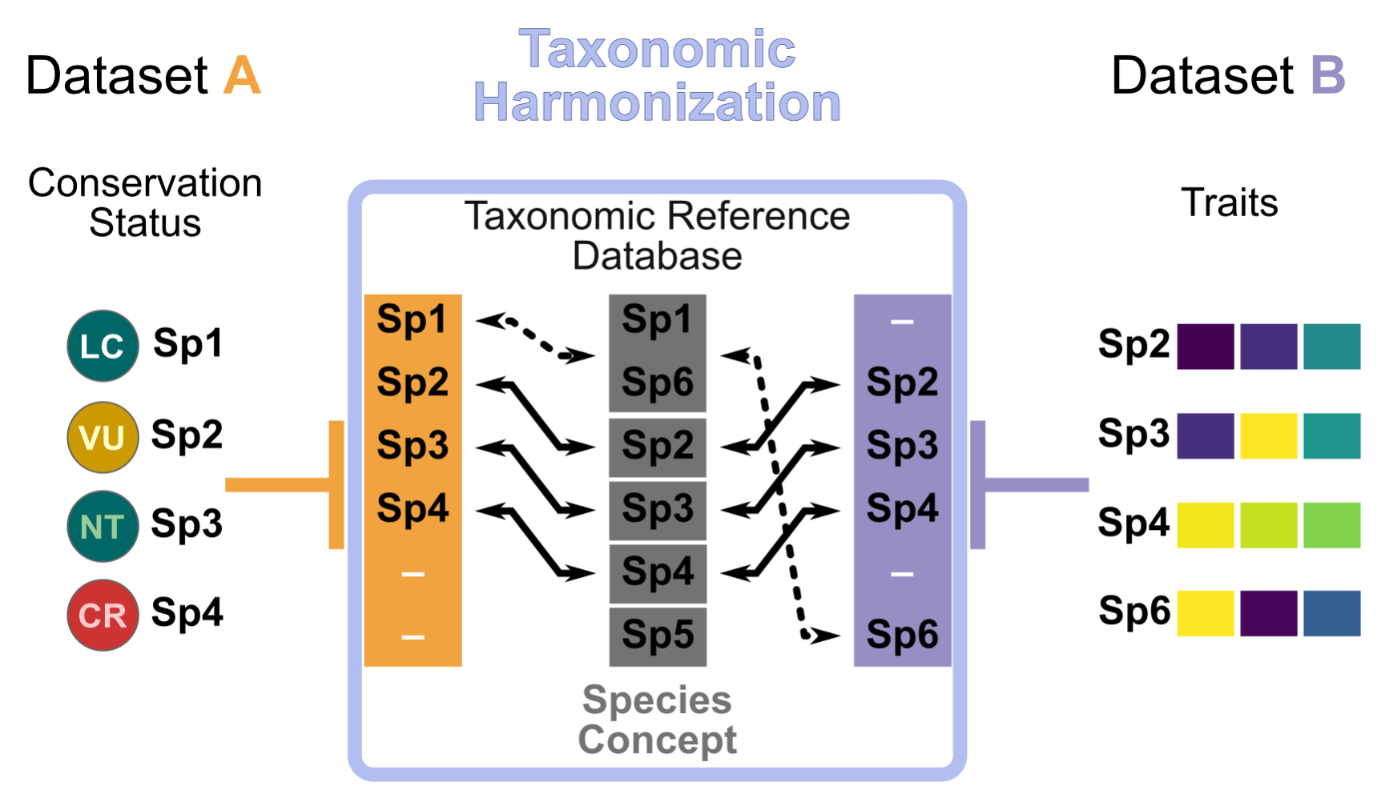
Vous avez parlé d’ « harmonisation taxinomique » ?
Macroécologie = correspondance de jeux de données pour répondre à des questions
L’harmonisation taxinomique homogénéise des noms de taxon
grâce à une liste de référence

Slide 4
Pourquoi harmoniser des noms de taxons ?
Exemple : Risque d’extinction d’oiseaux en fonction de leur biomasse
Statuts de Conservation
(UICN)
Traits
(EltonTraits)
Avec 9 ≠ sp. (6)
Pipile pipile
Pipile cumanensis
Pipile cujubi
Pipile jacutinga
Megapodius decollatus
Margaroperdix madagarensis
Falcipennis falcipennis
Aburria pipile
Aburria cumanensis
Aburria cujubi
Aburria jacutinga
Megapodius reinwardt
Margaroperdix madagascariensis
Catreus wallichii
Falcipennis falcipennis
Sans 13 ≠ sp. (2)
L’harmonisation taxinomique permet la comparaison

Slide 5
L’harmonisation taxinomique : un paysage brumeux
Pas de perspectives générales
sur les sources
Pas de vue d’ensemble des outils disponibles
Pas de guide sur comment procéder
Les (Macro-)écologues ont besoin d’un guide !
→ notre motivation: écrire un article de synthèse

Slide 6
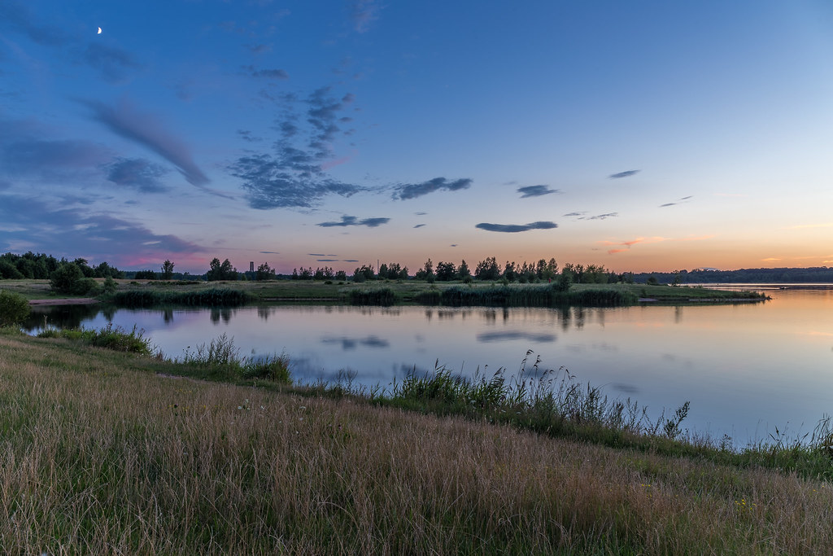
Décrire le paysage
ako_law - CC BY-SA 2.0

Slide 7

Sources de taxinomie : les bases de données
Taxonomic Reference Database
(= Base de données de Référence Taxinomique)
(aussi taxonomic backbone,
taxonomic checklist, taxonomic authority, etc.)
« Base de données centralisées d’information nomenclaturelle »
+Correction d’erreur
+ Résolution synonymique

Slide 8




Sources de taxinomie : exemples de bases de données
Juin 2021
6.6M de noms
3.7M acceptés
2.6M synonymes
Backbone
GBIF (2021)
Sans restriction taxinomique
Mondial
Leipzig Catalogue
of Vascular Plants
LCVP
(Freiberg et al. 2020)
Nov. 2020
1.3M de noms
350k acceptés
850k synonymes
Mondial
Plantes Vasculaires

Slide 9
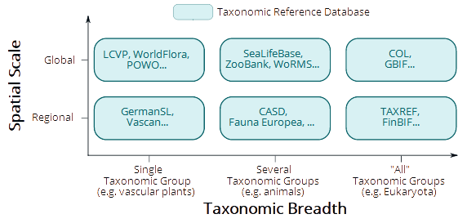
Sources de taxinomie : typologie des bases de données

Slide 10
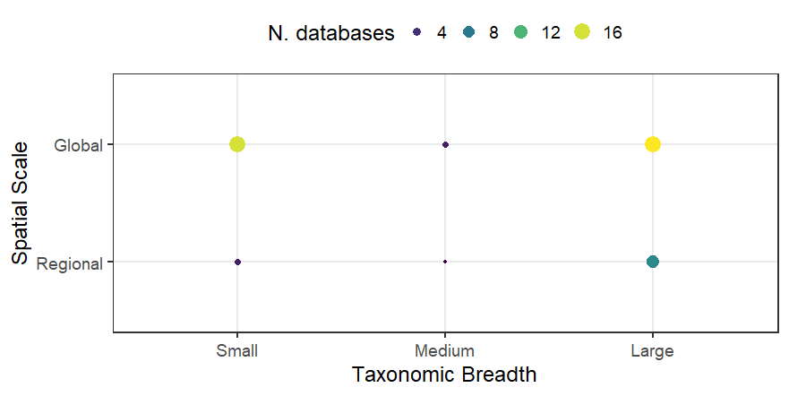
Sources de taxinomie : liste de base de données
Identification de 50 bases de données
(non exhaustif)
Nombreuses Mondiales de petite ou large étendue taxinomique

Slide 11
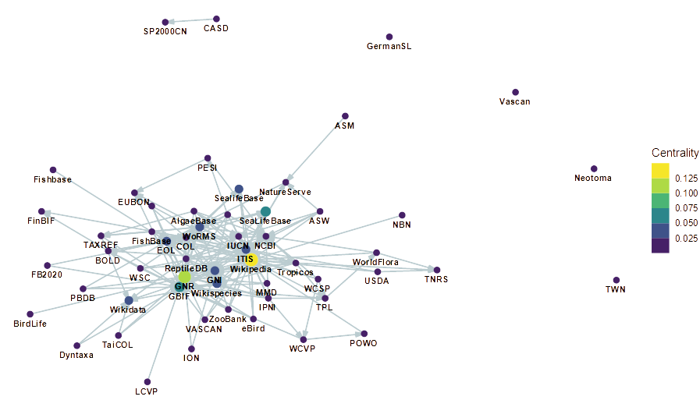
Sources de taxinomie : relation entre bases de données
Arête
Source → Cible
Quelques bases très réutilisées
Quelques bases « mega-aggrégatrices »
N.B. : Cette information est très difficile à obtenir
(sans parler de la dimension quantitative)
<numéro>

Slide 12
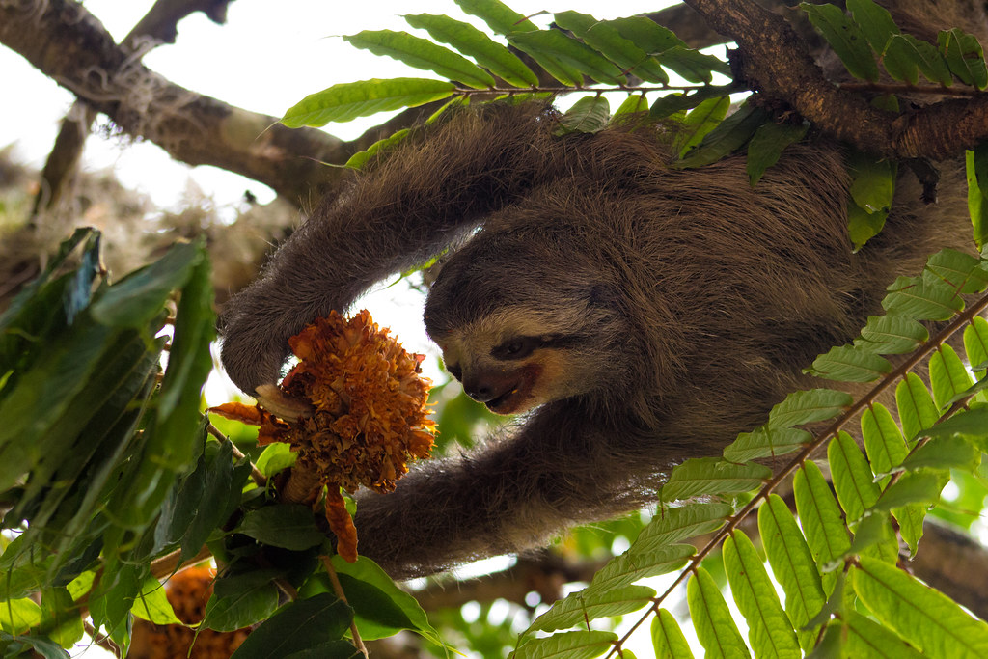
Des bases de données
aux outils
Ferjflores- CC BY-SA 2.0

Slide 13







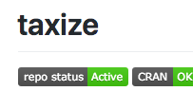
Outils taxinomiques : paquets R
Revue des paquets sur le CRAN + GitHub + Bioconductor
Tri manuel à partir de requêtes standard (recherche GitHub + r-pkg.org)
Critères
Vrai paquet R (pas de liste de scripts)
Pas un « wrapper » (outils originaux)
Ne traitant pas de génomique (champ différent)
Identification de 73 paquets dont 64 inclus

Slide 14
Outils taxinomiques : différentes catégories
64 paquets appartenant à 4 catégories
Accès à une base
Manipulation de données
Infrastructure
Visualisation
3 paq.
52 paq.
15 paq.
4 paq.
taxize accède
à de nombreuses bases
taxa propose des classes standards
rgnparser transforme
un nom en composants élémentaires
metacoder affiche
la taxinomie
taxadb propose un accès hors-ligne

Slide 15
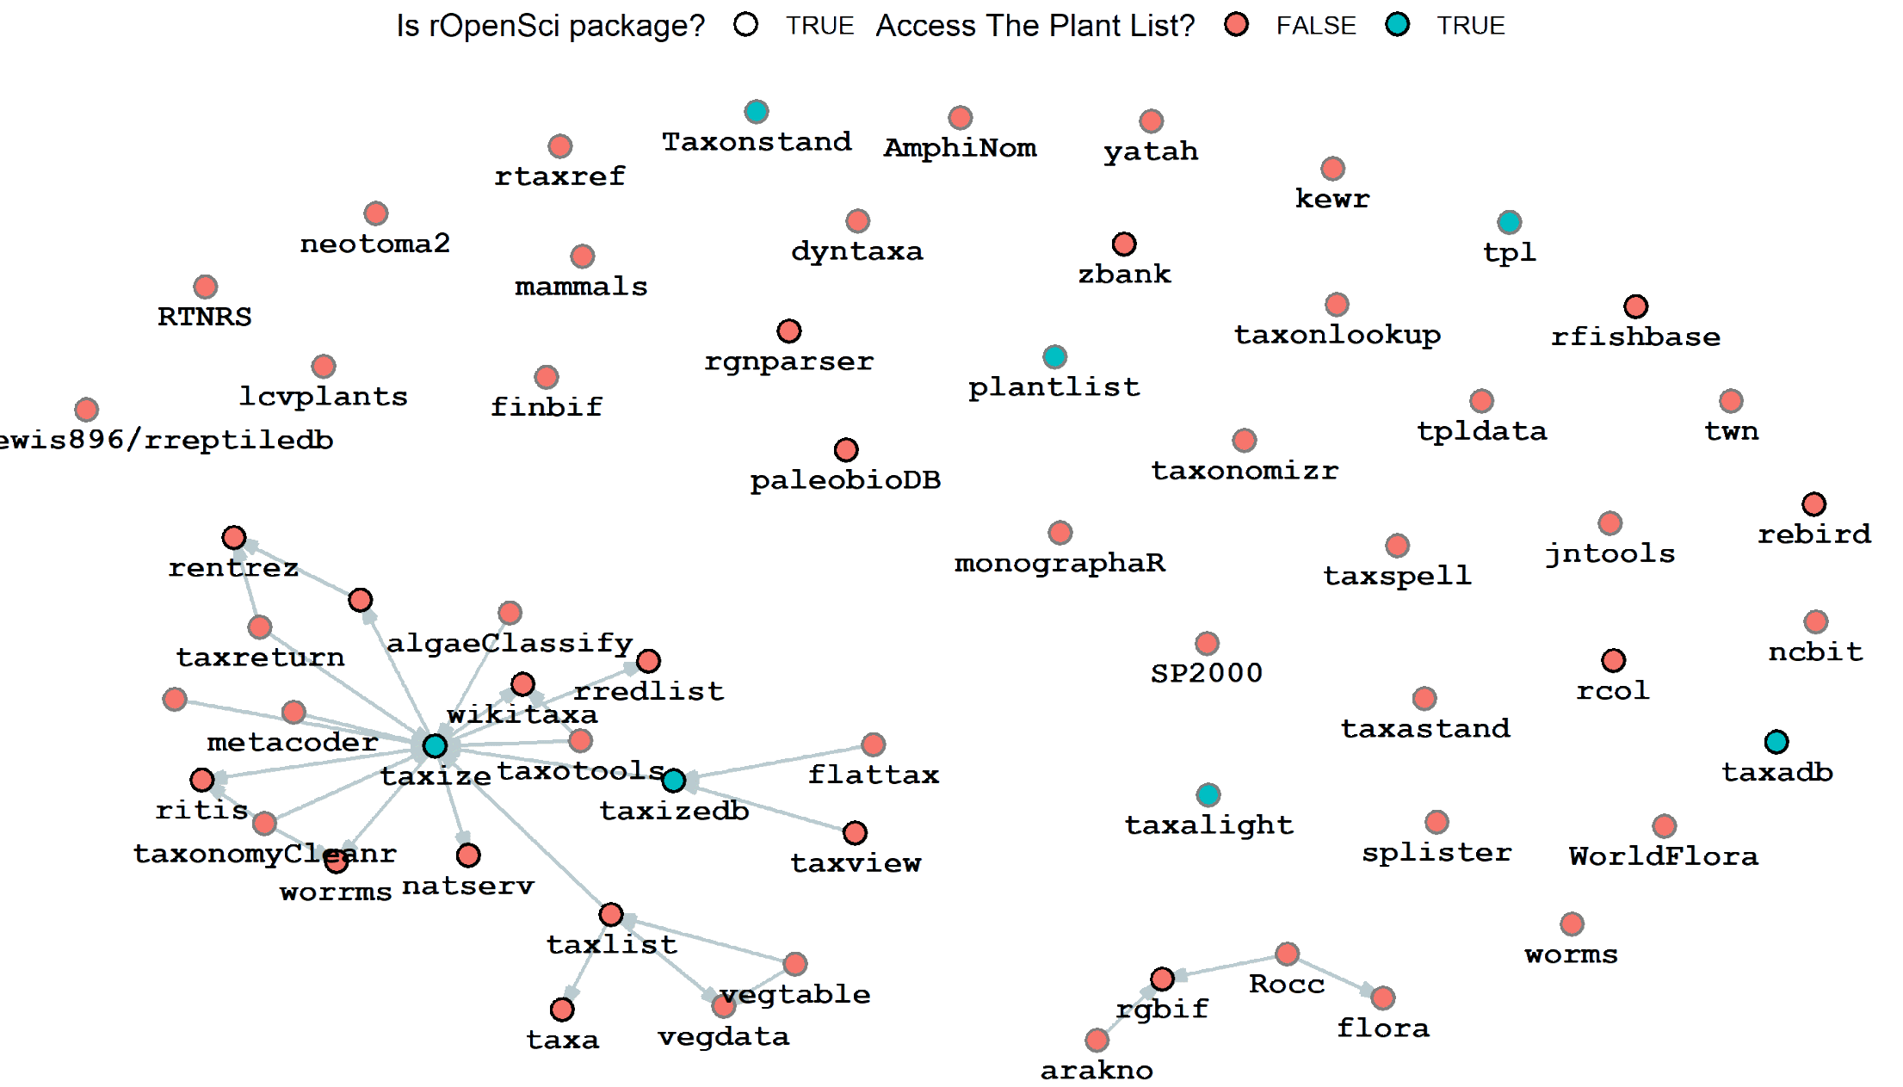
Réseau de dépendances entre paquets
Réseau très éclaté
Sauf les
paquets rOpenSci
Beaucoup de paquets
accède
à la même source
(TPL)
Pas de standard pour manipuler les données taxinomiques
<numéro>

Slide 16

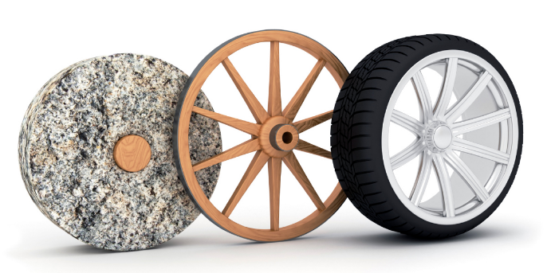

Outils taxinomiques : enseignements tirés
→
GitHub n’est pas
une archive pérenne
…
Contribuer
plutôt que recréer
Le dév. d’outils taxinomique est DIFFICILE
→ Expertise rare (& peu de motivation)

Slide 17
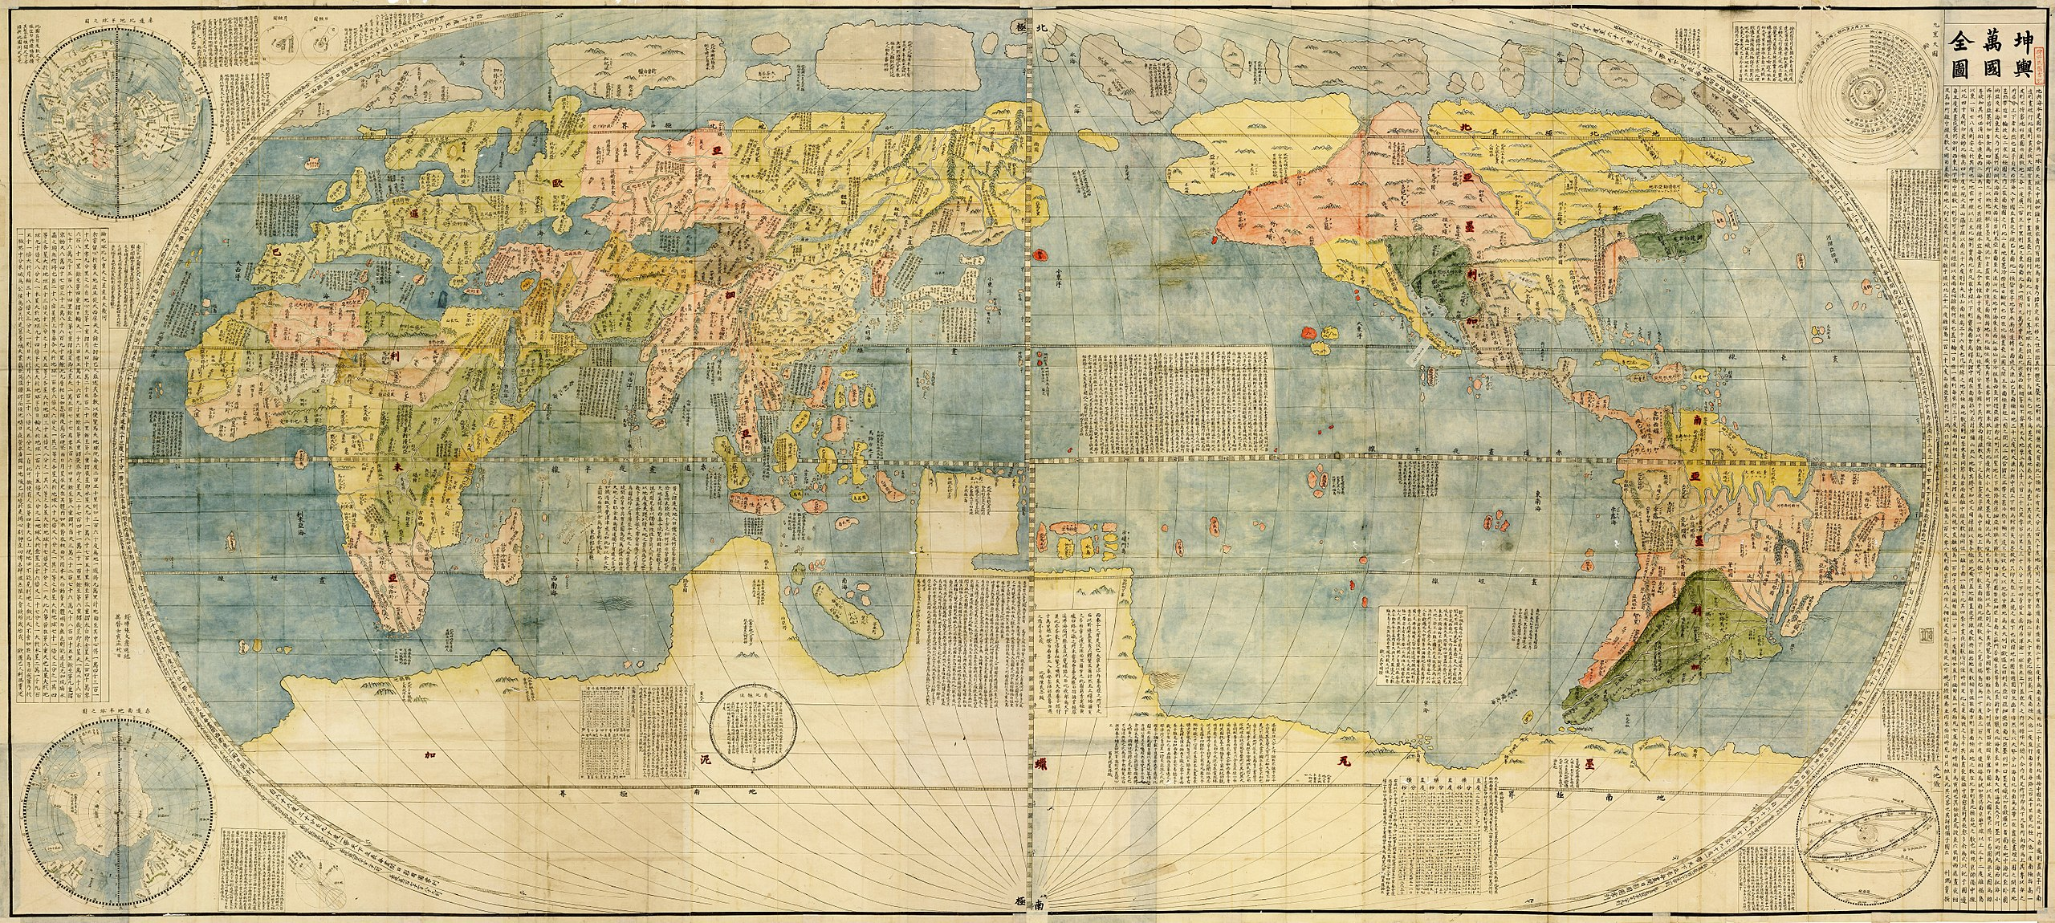
Cartographier le paysage des outils taxinomiques
Kunyu Wanguo Quantu (坤輿萬國全圖) 1604 - Public Domain

Slide 18
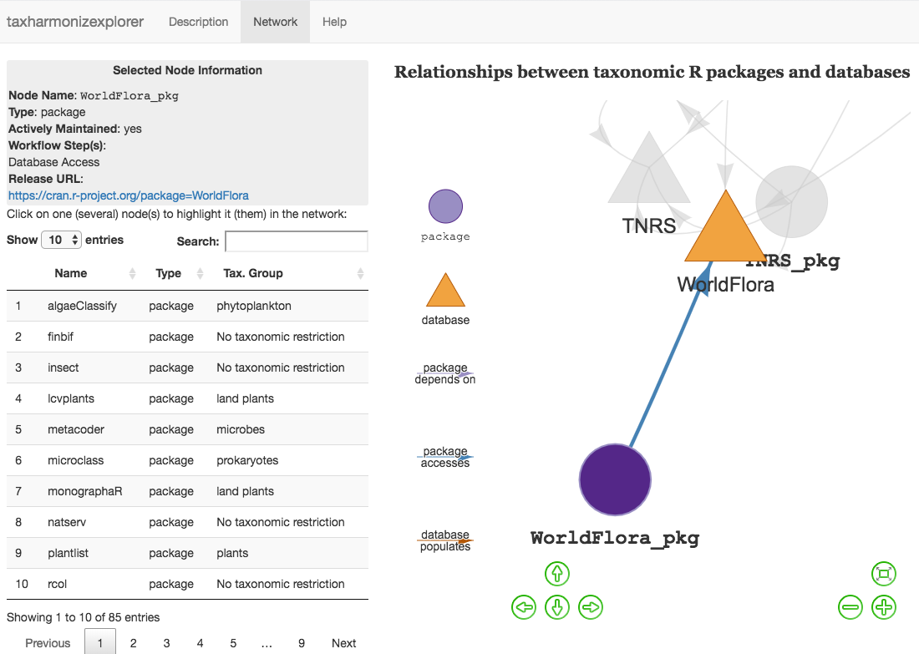

taxharmonizexplorer
Affiche les relations dirigées entre bases & paquets
Affiche information résumées sur les nœuds
Base évolutive
(mise-à-jour continuellement)
Accès via :
https://tiny.cc/taxharmonizexplorer

Slide 19
DÉMONSTRATION

Slide 20
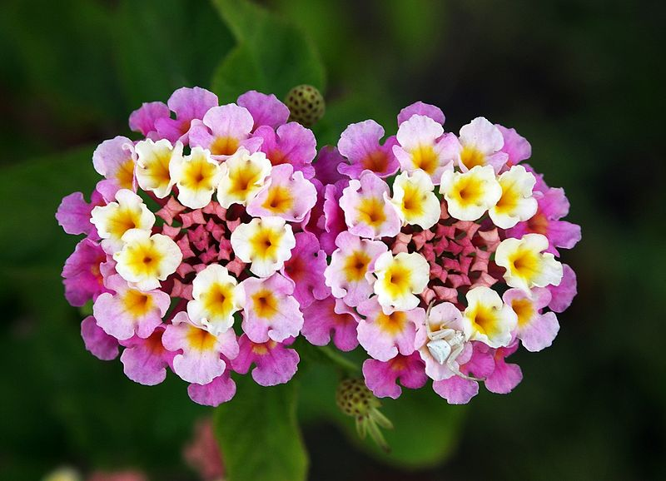
Focus
sur les bases de plantes
Twin Lantana camara 'Patty Wankler' – CC-BY 2.5 – Joaquim Alves Gaspar

Slide 21
Bases & outils spécifique pour les plantes
Identification de 13 bases & 19 paquets
→ 9 bases à l’échelle mondiale
→ 4 régionales (FB 2020, GermanSL, USDA, VASCAN)
→ Plusieurs paquets accèdent aux même bases

Slide 22
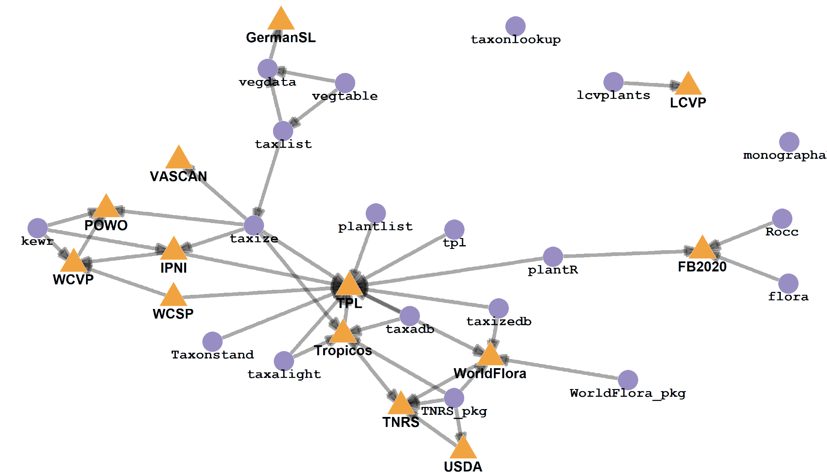
Relation entre bases ↔ paquets
Centralité de The Plant List
Relation compliquées entre bases
WCSP – WCVP – POWO ?
Les bases régionales
ne sont pas connectés au reste du réseau

Slide 23
Perspectives sur les outils taxinomiques pour les plantes
The Plant List (obsolète depuis 9 ans!)
→ Facilité d’accès (API, pageweb scrappable, pérennité!)
≥4 taxonomies mondiale à jour
Leipzig Catalogue of Vascular Plants, POWO, World Flora Online, WorldPlants.de (CoL)
Pas d’effort d’harmonisation mondiale (contrairement aux oiseaux)
Article in prep. de comparaison des taxinomies globales avec TPL
(Mené by David Schellenberger-Costa)
Importance de rendre liens entre bases explicites
Liens entre bases mondiale & régionales peu clairs

Slide 24
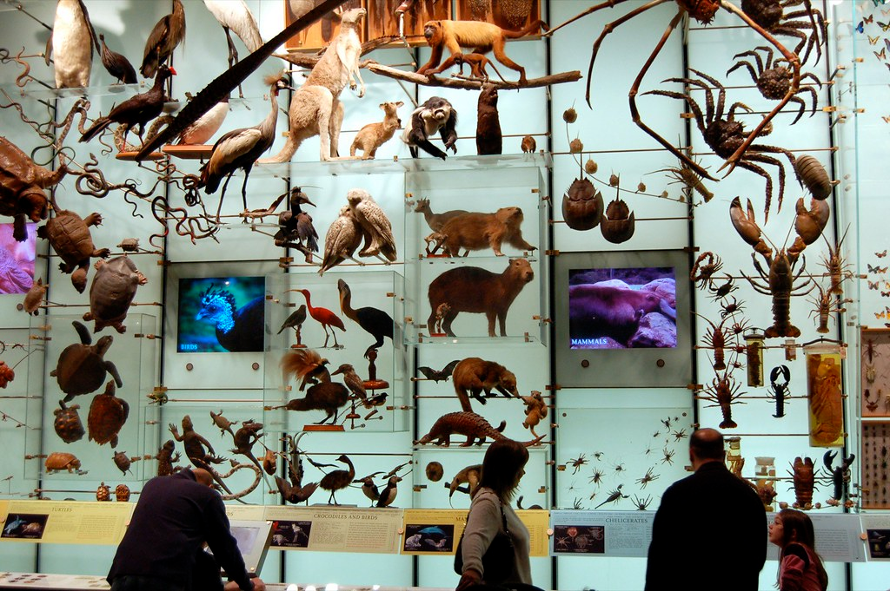
Harmonisation taxinomique en pratique
Dano CC BY 2.0

Slide 25
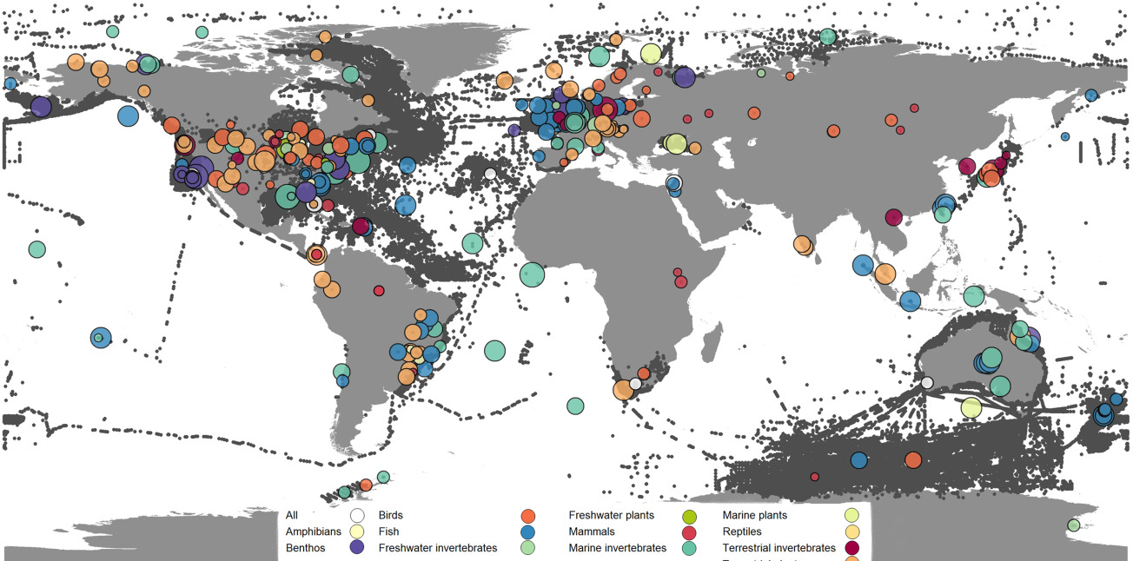

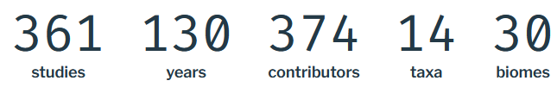
Cas d’utilisation
Comment harmoniser en pratique ?
Données d’exemple
Dornelas et al. 2018

Slide 26
Intérêt de BioTIME
Utilisée à iDiv by de nombreuses équipes (+2000 téléchargements, >100 citations)
Multi-taxa → harmonisation plus difficile
Pas vraiment harmonisée
“Additionally, species names were checked for typographic errors and misspellings […]. Most records were included as provided and may not always conform to the latest nomenclature.” Dornelas et al. 2018

Slide 27
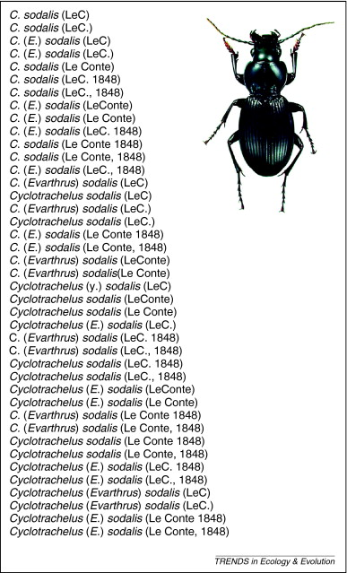
Importance du pré-traitement
Objectif : Unifier le style d’écriture
+ corriger des erreurs
(en identifiants les composants du noms)
Cyclotrachelus sodalis (Le Conte, 1848)
44 326 noms unique dans BioTIME
32 900 après pré-traitement
rgnparser::gn_parse()
rgbif::parsenames()
Patterson et al. 2010

Slide 28
Conclusion sur harmonisation en pratique
Analyse par groupe taxonomique réussissent meilleures correspondances
Analyse utilisant des bases mondiales sans restriction tax.
sont plus rapides mais résolvent moins de synonymes
→ Le choix dépend de la question et du besoin en précision
<numéro>

Slide 29

Conclusion
96dpi CC BY-NC 2.0

Slide 30
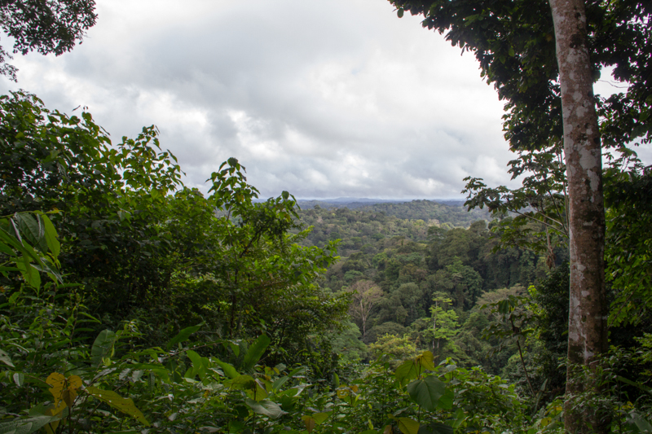
Sortir du brouillard taxinomique
Penser à l’harmonisation taxonomique
→ nécessaire pour maximiser la réutilisation de données
Connaître le « paysage taxinomique »
→ utiliser taxharmonizexplorer 😎
Détailler ses analyses
→ expliciter les paquets et fonctions utilisées

Slide 31

Perspectives
Besoin de mieux mesurer l’impact d’analyses différentes sur les résultats
(noms d’auteur, correspondance floue, etc.)
Besoin de dialogue entre taxinomistes, gestionnaires de bases,
et utilisateur⋅rice⋅s (écologues ou autres)
Compléter le réseau de ressources taxinomiques
TAXONOMISTS

Slide 32
@LeNematode
https://rekyt.github.io/
Merci !
taxharmonizexplorer
https://tiny.cc/taxharmonizexplorer

